Slide 1


Digitální učební materiál
Název projektu: Inovace vzdělávání na SPŠ a VOŠ Písek |  |  | Číslo projektu: CZ.1.07/1.5.00/34.0010
Škola: Střední průmyslová škola a Vyšší odborná škola, Písek, Karla Čapka 402
Předmět: | Technické aplikace |  |  | Ročník: | 3
Téma: |  |  | Transformátory
Tematický okruh: Lineární součástky elektronických obvodů
Jméno autora: Miroslav Široký |  | Datum tvorby: září 2012
Kód materiálu: OPVK_1.5_DUM_III/2_TAP3_SR001 Soubor: 09VYSTUPY/VY_32_INOVACE_TAP3_SR001
Anotace: El. součástka transformátor – princip, vlastnosti a využití

Slide 2
Transformátor
Elektrický netočivý stroj
Změna (transformaci)
  Napětí
  Proudu
  Impedance
Galvanické oddělení
Tr
U (V)
I(A)
Z (Ω)
Φ (Wb)
L (H)

Slide 3
Schéma principu
Primární vynutí
Sekundární vynutí
i₁
i₂
u₁
u₂
Φ_{1,2}

Slide 4
Transformace
k – činitel vazby

Slide 5
Účinnost a využití transformátoru
Malá trafa cca 75 %
Velká (silová) trafa až 95 %
Př. použití
– regulované AC zdroje
– součást napájecích DC zdrojů
– část rozvodové soustavy

Slide 6
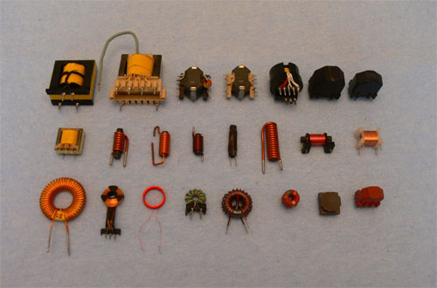
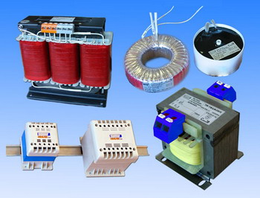
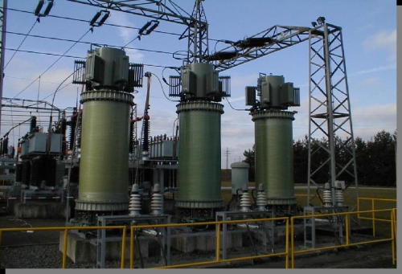
[2]
[1]
[3]

Slide 7
Zdroje
[1]ELECTRONICS-COILS. Transformátory a tlmvky na feritovom jadre [online]. 2012 [cit. 2012-09-24]. Dostupné z: http://www.electronics-coils.sk/4.html
[2] VINUTA S.R.O. Jednofázové transformátory [online]. 2012 [cit. 2012-09-24]. Dostupné z: http://vinuta.eu/content/category/5/15/28/
[3] EGE, spol. s r.o. VAZEBNÍ TRANSFORMÁTORY HDO [online]. 2012 [cit. 2012-09-24]. Dostupné z: http://www.ege.cz/index.php?docid=267&lang=CZ

